Slide 1

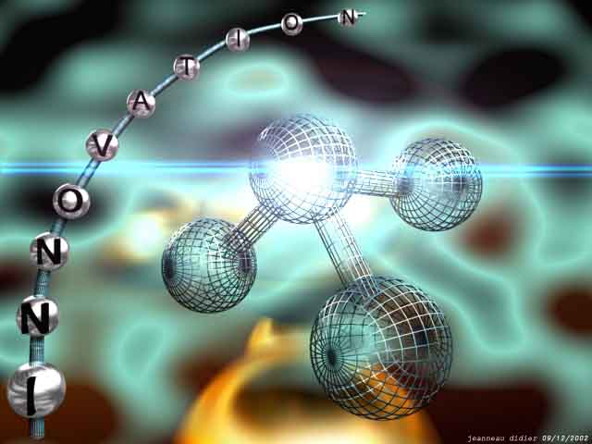

Exploración del ddpg td3: UN enfoque continuo en el aprendizaje por refuerzo
“Un Viaje a Través del Twin Delayed Deep Deterministic Policy Gradient y su Aplicación en Ambientes Desafiantes: HumanoidBulletEnv-v0”
José Javier Gutiérrez Gil
jogugil@alumni.uv.es

Slide 2

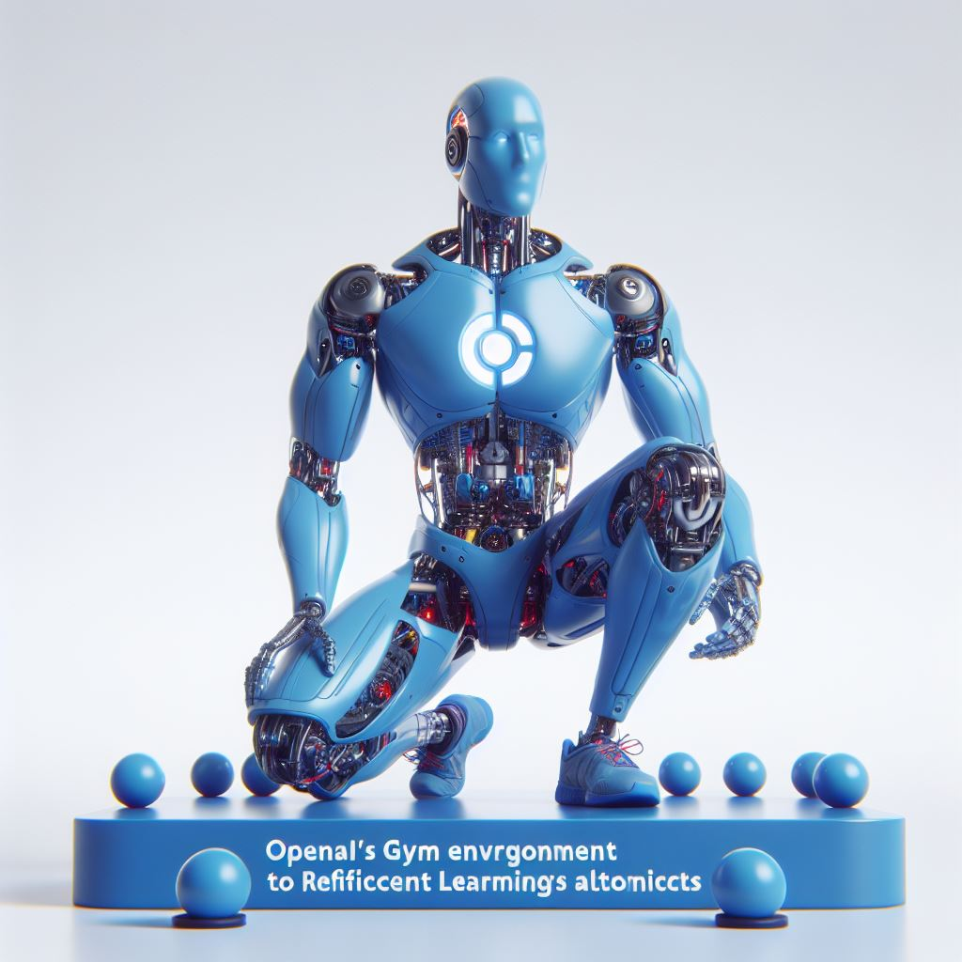

INTRODUCCIÓN
Resultados
Entorno
Acciones
Recompensas
Episodio
Explotación Vs Exploración
Memoria Repetición
Modelo
Introducción
TD3: Twin Delayed DDPG
Implementación
Resultados
Conclusiones y Discusión
Aprendizaje Profundo (GCD) 2023/24
Escuela Técnica Superior de Ingeniería. Universidad de Valencia.
-0/10-
José Javier Gutiérrez Gil (jogugil@alumni.uv.es/ jogugil@gmail.com)

Slide 3

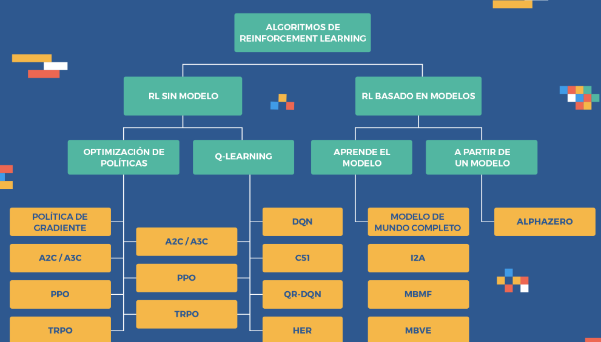
Resultados
Entorno
Acciones
Recompensas
Episodio
Explotación Vs Exploración
Memoria Repetición
Modelo
Introducción: RL- GYM
DDPG TD3: Gradiente Política Determinista de doble retardo
Diferencias Temporales (TD)
Vs Programación dinámica (PD):
Actualización valores Q
Optimización Política (∏)
No requiere modelo completo del entorno
Entorno: PyBullet y Gym
HumanoidBulletEnv-v0 :Simulador físico 3D
Aprenda a caminar de manera eficiente y sin caerse.
Estado
Posición, velocidad y orientación del cuerpo del humanoide
Recompensa:
Mantenerse de pie
Progresión hacia delante
Eficiencia energética
Acciones
Acciones continuas (fuerzas aplicadas a las articulaciones)
Aprendizaje Profundo (GCD) 2023/24
Escuela Técnica Superior de Ingeniería. Universidad de Valencia.
-1/10-
José Javier Gutiérrez Gil (jogugil@alumni.uv.es/ jogugil@gmail.com)
Notes:
El algoritmo Q-learning y los algoritmos basados en gradientes de políticas son dos enfoques fundamentales en el aprendizaje por refuerzo, pero difieren en cómo aprenden y representan la política óptima.
Q-learning:
En Q-learning, se aprende una función de valor de acción, denotada como Q, que mapea un par estado-acción a un valor que representa la "calidad" de tomar esa acción en ese estado.
El objetivo es aprender la función Q óptima que maximiza la recompensa total esperada a largo plazo.
Q-learning utiliza un enfoque de aprendizaje de valor de acción, lo que significa que aprende directamente la función Q independientemente de la política.
Es un método de aprendizaje off-policy, lo que significa que puede aprender de las acciones realizadas por una política diferente a la que está siendo seguida.
Algoritmos basados en gradientes de políticas:
Estos algoritmos aprenden directamente la política óptima en lugar de aprender una función de valor de acción.
Utilizan un enfoque de gradiente descendente para ajustar los parámetros de la política con el fin de maximizar la recompensa total esperada.
La política se representa generalmente como una distribución de probabilidad sobre las acciones en cada estado.
Los algoritmos basados en gradientes de políticas pueden ser on-policy o off-policy, dependiendo de si actualizan la política en función de las acciones realizadas por la misma política (on-policy) o por otra política (off-policy).
La ejecución de un episodio completo en el modelo TD3 (Twin Delayed Deep Deterministic Policy Gradient) es necesaria debido a su naturaleza sin políticas. (Desde un estado determinado se aplica una acción y llegamos a otro estado): En el TD3, el aprendizaje se basa en la optimización de los valores Q, y particularmente en el uso de la experiencia de repetición, de la cual se extraen transiciones para mejorar el modelo. Al ejecutar un episodio completo, se pueden acumular una gran cantidad de transiciones en la memoria de experiencia de repetición, lo que permite al modelo aprender de manera más efectiva al tener acceso a una variedad de situaciones y decisiones tomadas en el entorno
Diferencias Temporales (TD): Más cercano a las Diferencias Temporales (TD) en DDPG. Este método calcula el error entre estimaciones actuales y anteriores del valor Q para actualizar los parámetros de la red neuronal mediante descenso de gradiente. Es importante destacar que TD3 es una mejora del DDPG original que introduce técnicas como el uso de dos redes críticas y una política de ruido objetivo para mejorar la estabilidad y el rendimiento del algoritmo.
Programación Dinámica (DP): Si bien es cierto que DDPG puede considerarse un método de Programación Dinámica en el sentido de que optimiza una política de acción, la comparación con enfoques clásicos de Programación Dinámica podría ser matizada. La principal diferencia radica en que DDPG aprende directamente de la interacción con el entorno sin requerir un modelo completo del mismo, a diferencia de los enfoques clásicos de Programación Dinámica que suelen necesitar dicho modelo. Por lo tanto, mientras DDPG optimiza una política de acción, lo hace de manera más directa y sin un modelo completo del entorno.
Entorno (Environment):
El entorno HumanoidBulletEnv-v0 proporciona un simulador físico 3D donde un agente humanoide puede interactuar con su entorno.
El objetivo es que el agente humanoide aprenda a caminar de manera eficiente y sin caerse.
Acciones:
Las acciones que el agente puede tomar son continuas y representan las fuerzas que se aplican a las articulaciones del humanoide para controlar su movimiento.
Las acciones típicas pueden incluir acelerar las piernas hacia adelante, hacia atrás, rotar las caderas, etc.
Estados:
Los estados del entorno incluyen información sobre la posición, velocidad y orientación de las diversas partes del cuerpo del humanoide, así como información sobre su entorno circundante.
Estos estados son proporcionados por el entorno y se utilizan como entradas para la red neuronal del agente.
Recompensa:
4.1 Mantenerse en pie: La principal tarea del agente es mantenerse en pie y evitar caer. Por lo tanto, la recompensa suele estar vinculada al tiempo que el agente logra permanecer de pie sin caerse. Se puede otorgar una recompensa positiva por cada paso de tiempo en el que el agente se mantenga erguido
4.2 Progresión hacia adelante: Además de mantenerse en pie, se puede incentivar al agente para que avance hacia adelante. Se podría otorgar una recompensa adicional por cada unidad de distancia que el agente se mueva hacia adelante sin caer.
4.3 Movimiento suave y natural: Se puede penalizar el movimiento brusco o antinatural del agente. Esto significa que la recompensa podría disminuir si el agente realiza movimientos irregulares o poco naturales, como movimientos repentinos de las articulaciones.
4.4 Eficiencia energética: En algunos casos, se puede premiar al agente por usar menos energía para mantenerse en pie y moverse. Esto puede estar relacionado con la estabilidad y la eficacia en la utilización de recursos.
En resumen, la recompensa en el entorno del Humanoide se diseña para fomentar un movimiento estable, natural y eficiente del agente, centrándose en su capacidad para mantenerse en pie y avanzar sin caerse. Las implementaciones específicas pueden variar, pero estos principios suelen guiar el cálculo de la recompensa en este tipo de entornos de aprendizaje por refuerzo.

Slide 4
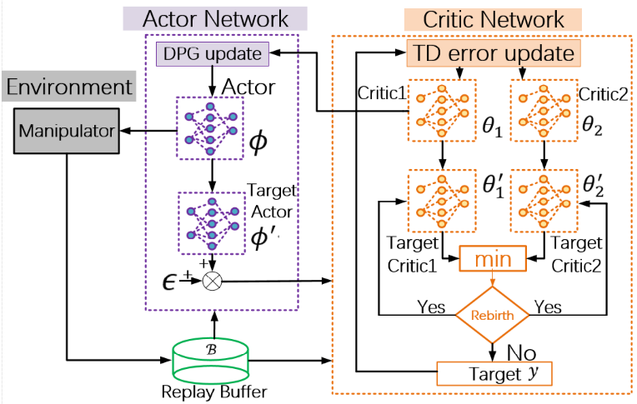
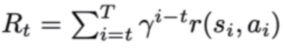
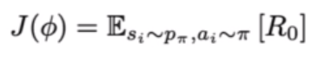
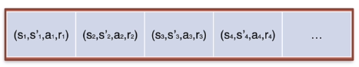
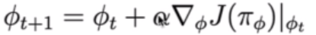
Resultados
Entorno
Acciones
Recompensas
Episodio
Explotación Vs Exploración
Memoria Repetición
Modelo
Introducción: RL- GYM
Deep Q-learning no es aplicable en el caso de acciones continúas
DDPG TD3
Actor Target + Actor Modl:
2 Capas ocultas + 2 Relu +Tanh
2 Critic Target + 2 Critic Model:
2 Capas Ocultas + 1 Relu
Addressing Function Approximation Error in Actor-Critic Method. https://arxiv.org/pdf/1802.09477.pdf
ReplayBuffer
Aprendizaje Profundo (GCD) 2023/24
Escuela Técnica Superior de Ingeniería. Universidad de Valencia.
-3/10-
José Javier Gutiérrez Gil (jogugil@alumni.uv.es/ jogugil@gmail.com)
Notes:
El modelo Deep Q-learning no es aplicable en el caso de acciones continúas debido a la complejidad asociada con la predicción y optimización de los valores de las acciones en un espacio continuo. En un entorno con acciones discretas, donde hay un número finito de acciones posibles, es relativamente simple predecir y encontrar la acción óptima. Sin embargo, en un espacio de acciones continuas, donde las acciones pueden tomar un conjunto infinito de valores, calcular el máximo se convierte en una tarea extremadamente compleja de optimización. Por lo tanto, el modelo de e-learning no resulta útil en este caso debido a la dificultad para manejar y optimizar acciones continuas.
Además, hemos dicho que es Polírica de gradientes: Aprende a la vez los valores Q por un lado y en segundo lugar, aprende los pesos para el agente (política), que toma los estados como entrada y devuelve las acciones como salida. Por tanto tenemos dos redes:
- Modelo : aprende la política. Toma los estados como entrada y devolviendo como salida las acciones.
- Target : Devuelve el Q óptimo que se pasa al modelo.
1 aproximaciones : Actor –Crítico
Actor: política – La acción que debe ser ejecutada
Crítico: (acción/estado) – Calidad del resultado. Q óptimas para actualizar los parámetros del actor.
Hay un error de aproximación y por ello aparece el DDPG TD3.
Es importante destacar que TD3 es una mejora del DDPG original que introduce técnicas como el uso de dos redes críticas y una política de ruido objetivo para mejorar la estabilidad y el rendimiento del algoritmo.
- Los dos críticos que se incicializan del mismo modo y que van a ir proponiendo, en cada paso, diferentes valores Q.
Se Inicializarán a través de las transiciones almacenadas en una memoria de repetición. (1 Paso; inicializar la memoria de repetición).
- La ReplayBuffer está compuesto por:
s; Estado actual
s`: estado siguiente
a: acción
r; recompensa
Actor:
RN del Actor: La política _> Input: estados, output: politica
Target de Actor: Se inicializa como el RN Actor, da política de objetivos, Es actualizado para devolver las acciones óptimas, _> Input: estados, output: acciones.
Actor model: ejecuta, Actor Target: es el que indica la acción óptima
Arquitectura Actor: 2 Capas ocultas (400,300) con Funciones activación RELU entre capas y al final Tanh para las acciones. (IDEM 2).
CRITICOS:
- 2 RN Criticicos : Devuelve diferente valores Q
- 2 RN target Críticos: Para el objetivo que devuelven dos valores Q.
Arquitectura: 2 Capas ocultas con Funciones activación RELU entre capas y al final no hay función de activación. (IDEM 4).
Tenemos 6 RN dos capas ocultas. “ Actor, 4 Críticos.
El actor Target en el modelo es responsable de tomar los estados como entradas y generar una acción correspondiente. Esta acción producida por el actor Target se utiliza como entrada para los dos críticos Target, los cuales calculan los valores asociados. Estos valores calculados por los críticos Target se utilizan en conjunto por los dos críticos del modelo para determinar una operación específica. El resultado de esta operación se utiliza luego por el actor modelo para finalmente seleccionar y llevar a cabo la acción final en el entorno.
Mayor estabilidad en el aprendizaje: Al utilizar dos redes críticas, se reduce la varianza en la estimación de la función de valor, lo que puede hacer que el aprendizaje sea más estable y menos propenso a oscilaciones.
Reducción del sesgo de la función de valor: Al tomar el mínimo de los valores producidos por los dos críticos, se reduce el sesgo inherente en la estimación de la función de valor, lo que puede llevar a una política más precisa y eficiente.
Mejor generalización: Al entrenar dos críticos en paralelo, se puede obtener una mejor generalización de la función de valor, lo que puede conducir a un mejor rendimiento en una variedad de situaciones y entornos.
Mayor robustez frente a fallos: Si uno de los críticos falla o se sobreajusta, el otro crítico puede compensar, lo que aumenta la robustez del sistema en general.
En TD3 (Twin Delayed Deep Deterministic Policy Gradient), el "twin delay" se refiere al uso de dos redes críticas (también conocidas como críticos) en el algoritmo. El término "twin" se refiere a que se tienen dos copias idénticas de la red crítica, cada una estimando la función de valor de la acción independientemente.
El "delay" en "twin delay" hace referencia a la idea de que se retrasa la actualización de las redes críticas para mejorar la estabilidad del entrenamiento. En TD3, se actualizan las redes críticas (y el actor) cada cierto número de pasos o episodios, en lugar de en cada paso de tiempo. Este retraso en las actualizaciones ayuda a suavizar el proceso de entrenamiento y puede contribuir a una convergencia más estable.
El TD3 introduce 3 adiciones importantes al algoritmo del DDPG:
El aprendizaje paralelo de dos Críticos
El retraso en la actualización de los parámetros del Actor
El suavizado de la función objetivo.
La idea es que ambos Críticos se inicialicen con parámetros aleatorios y se entrenen en paralelo con los mismos datos. Inicializados con diferentes parámetros iniciales, comienzan su aprendizaje partiendo de diferentes estados, pero ambos Críticos se entrenan con los mismos datos, por lo que deberían moverse hacia el mismo mínimo, idealmente global. Aunque es bastante natural que sus resultados de predicción converjan durante el proceso de aprendizaje, no resultarán idénticos debido a diversos factores, y sí, cada uno es susceptible al problema de la sobreestimación de la función Q. No obstante, en un momento dado, un modelo sobrestimará la función Q y el otro la subestimará, e incluso cuando ambos modelos sobrestimen la función Q, el error de un modelo será menor que el del otro. Basándose en estos supuestos, los autores del método proponen usar el mínimo de las predicciones para entrenar a ambos Críticos. De esta forma, minimizamos el impacto de la sobreestimación de la función Q y la acumulación de errores durante el proceso de aprendizaje.
Los resultados del modelo del Actor forman parte de la muestra de entrenamiento del Crítico. Al actualizar la política del Actor con poca frecuencia, se reduce la estocasticidad de la muestra de entrenamiento del Crítico y, por consiguiente, aumenta la estabilidad de su aprendizaje.
A su vez, entrenar al Actor con los datos de evaluación de los resultados de un Crítico más preciso mejora la calidad de actuación del Actor y elimina operaciones de actualización innecesarias con resultados erróneos.
Además, los autores del algoritmo TD3 propusieron añadir el suavizado de la función objetivo al proceso de entrenamiento. El uso de este subproceso se basa en el supuesto de que acciones similares conducen a resultados semejantes. Suponemos que realizar dos acciones ligeramente diferentes conducirá al mismo resultado. En consecuencia, aunque añadir un poco de ruido a las acciones del Agente no cambiará la recompensa del entorno, esto sí que añadirá algo de estocasticidad al proceso de aprendizaje del Crítico y suavizará sus estimaciones en algún entorno de valores objetivo.

Slide 5
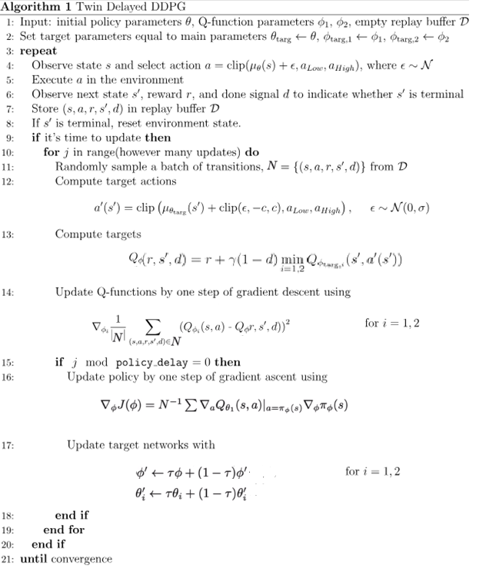
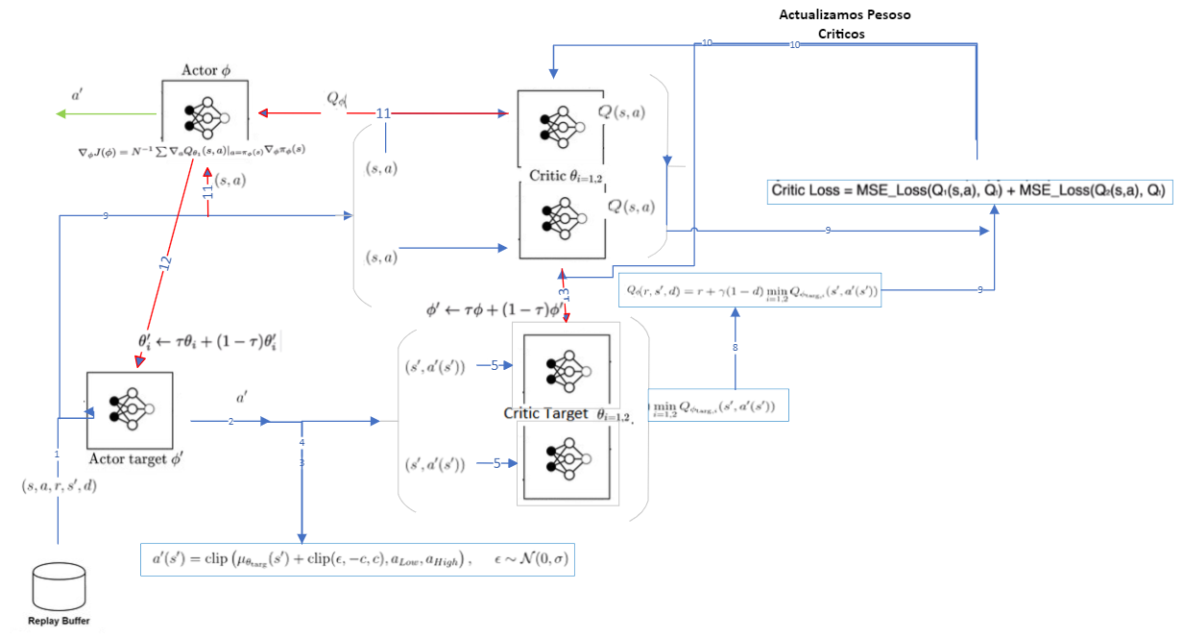
Resultados
Entorno
Acciones
Recompensas
Episodio
Explotación Vs Exploración
Memoria Repetición
Modelo
TD3: Twin Delayed DDPG
2 Críticos (M Vs T) + 1 Actor (M Vs T)
Train Policy
Train Q-learning
Aprendizaje Profundo (GCD) 2023/24
Escuela Técnica Superior de Ingeniería. Universidad de Valencia.
-4/10-
José Javier Gutiérrez Gil (jogugil@alumni.uv.es/ jogugil@gmail.com)
Notes:
Aprendizaje Q-Learning:
Actor Target: Toma como entrada el estado siguiente (prima) y devuelve la próxima acción que se debe ejecutar en Prima.
Exploración con Ruido Gaussiano: Se agrega ruido gaussiano a la próxima acción prima para exploración. Este ruido se recorta para mantener las acciones dentro de un rango aceptable por el entorno.
Dos Modelos Críticos: Los dos modelos críticos (los "gemelos") toman como entrada la pareja Estado-Acción prima del actor target anterior para predecir un valor diferente para cada uno.
Mínimo de Valores Críticos: Se elige el valor más pequeño de los dos valores predichos por los modelos críticos, lo que representa una aproximación del valor del siguiente estado. Min (Q1,Q2) = Max (Q) en Q-Learning.
Cálculo del Target min Final: El target final es igual a la recompensa más el factor de descuento gamma multiplicado por el mínimo de los valores predichos por los modelos críticos.
Cálculo de la Pérdida: Se calcula la función de pérdida, que es la suma de los errores cuadráticos medios entre las predicciones de los modelos críticos y el target calculado.
Propagación del Error: Se actualizan los parámetros de los modelos críticos utilizando un optimizador de gradiente descendente estocástico, propagando el error hacia atrás en las redes neuronales.
Transición a la Parte de Aprendizaje de Políticas: Se finaliza la parte de aprendizaje del modelo D3, que se centra en la función Q, y se pasa a la parte de aprendizaje de políticas, que implica actualizar y aprender los parámetros del modelo del actor. Se menciona el uso del gradiente ascendente para maximizar el retorno esperado, pero se deja como un ejercicio para pensar en cómo se implementará este proceso en la siguiente fase del algoritmo.
2. Aprendizaje Políticas:
Estamos buscando un conjunto óptimo de parámetros para el actor de modelo, de manera que pueda realizar las mejores acciones posibles en cada estado para maximizar el retorno esperado. Los pasos siguientes son:
º
Gradiente ascendente: Dado que no se tiene una fórmula explícita para el retorno esperado, aproximamos este valor con otros que están correlacionados positivamente con él, como los valores Q del crítico. Utilizamos el gradiente ascendente para actualizar los parámetros del actor del modelo en la dirección en la que se incrementen los valores Q, lo que optimiza el retorno esperado y obtener una política optima.
Actualización de los targets: Después de actualizamos el ytarget del actor y el target de los crotocos son los valores de sus modelos, pero no directamente copiando los parámetros, sino utilizando una técnica como el promedio Polak. Esto ayuda a que los modelos target se parezcan gradualmente a los modelos principales, mejorando así el proceso de aprendizaje.
Retardo en la actualización del actor y los targets: Una característica crucial del algoritmo Twin DDPG es la actualización del actor y los modelos target cada dos iteraciones. Este "retardo" mejora la eficacia del modelo con respecto a versiones clásicas del algoritmo PG.

Slide 6
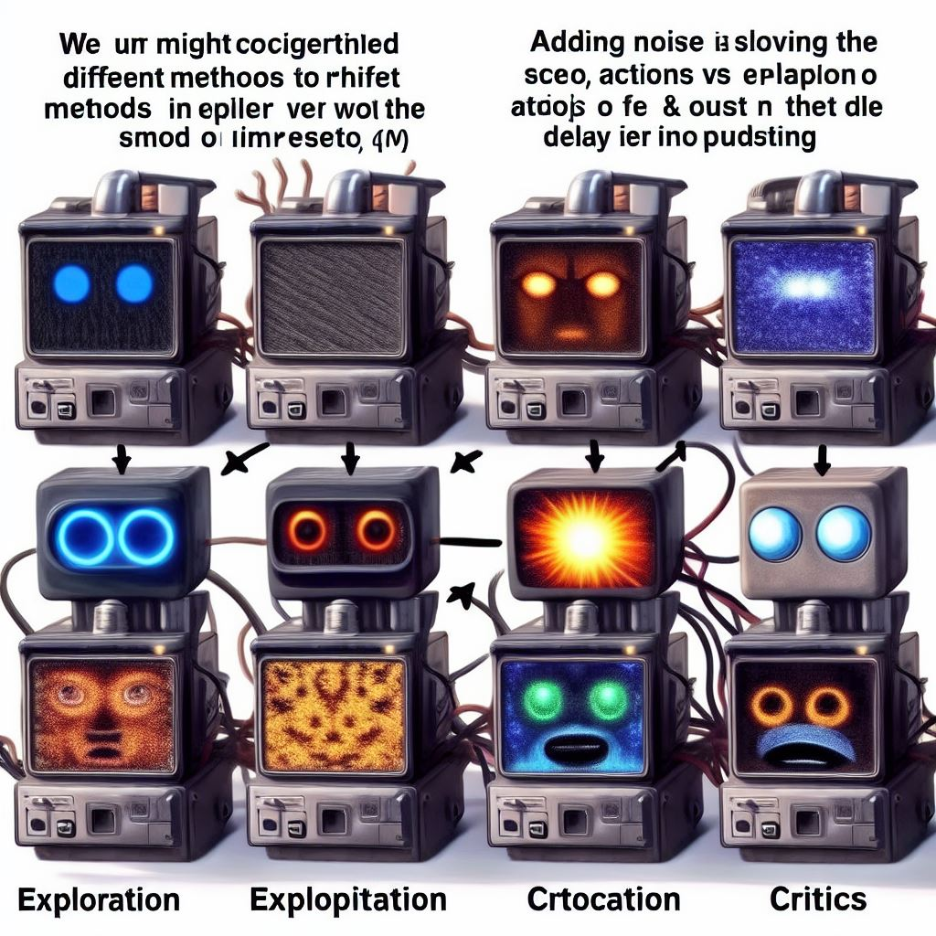

Resultados
Entorno
Acciones
Recompensas
Episodioç
Explotación Vs Exploración
Modelo
Implementación: Train
Métodos de regularización
Discovery Vs Applicaction
EGreedyPolicy: (AdaptiveEGreedyPolicy)
AdaptiveBalancedPolicy
AdaptiveHybridPolicy
Noise Action
Exploración
Explotación (decaimiento)
Simple
Simple
PrioritizedReplayBuffer
PrioritizedReplayBuffer
Replay Memory
Dual Update Delay
Cada dos pasos
ReplayBufferPos
Reward-proximity Exploration
Aprendizaje Profundo (GCD) 2023/24
Escuela Técnica Superior de Ingeniería. Universidad de Valencia.
-5/10-
José Javier Gutiérrez Gil (jogugil@alumni.uv.es/ jogugil@gmail.com)
Notes:
Ambos algoritmos se basan en la optimización basada en gradientes para aprender directamente la política óptima en función de la experiencia recolectada del entorno, lo que los hace adecuados para problemas de RL en espacios de acciones continuas.
Podríamos considerar unificar los diferentes métodos de implementación del replay buffer, estrategia de exploración vs. explotación, agregar ruido a las acciones y el retraso en la actualización de los críticos como métodos de regularización en TD3.
La regularización en el aprendizaje automático se refiere a técnicas utilizadas para evitar el sobreajuste y mejorar la generalización del modelo. En el contexto de TD3, cada uno de estos métodos podría considerarse una forma de regularización:
Replay Buffer: El uso de un replay buffer ayuda a descorrelacionar las muestras de experiencia y suavizar la distribución de datos utilizada para el entrenamiento, lo que puede ayudar a evitar el sobreajuste a muestras específicas y mejorar la generalización del modelo.
Estrategia de Exploración vs. Explotación: Al equilibrar la exploración de nuevas acciones con la explotación de acciones conocidas, se evita que el agente se sobreajuste a un conjunto limitado de acciones y permite que explore el espacio de acciones de manera más completa, lo que puede mejorar la capacidad de generalización del modelo.
Agregar Ruido a las Acciones: Agregar ruido a las acciones durante el entrenamiento introduce una cierta cantidad de aleatoriedad en el proceso de toma de decisiones del agente, lo que puede ayudar a prevenir el sobreajuste a acciones específicas y fomentar una exploración más diversa del espacio de acciones.
3.1 Ruido en la memoria de repetición de experiencias: Agregar ruido a las acciones antes de almacenarlas en la memoria de repetición de experiencias puede ayudar a diversificar las muestras y explorar mejor el espacio de acciones durante el entrenamiento. Esto puede ser beneficioso para evitar el sobreajuste a las acciones más comunes y mejorar la generalización del agente.
3.2 Ruido durante la selección de acciones: Agregar ruido durante la selección de acciones (como lo haces con la política ε-greedy adaptativa) es otra forma de fomentar la exploración durante el entrenamiento. Esto garantiza que el agente no se atasque en un conjunto limitado de acciones y tenga la oportunidad de explorar nuevas estrategias.
Retraso en la Actualización de los Críticos (Twin Delay): El retraso en la actualización de los críticos ayuda a suavizar el proceso de entrenamiento y reduce la varianza en la estimación de la función de valor, lo que puede ayudar a evitar oscilaciones y mejorar la estabilidad del aprendizaje.
En conjunto, estos métodos de regularización en TD3 contribuyen a un aprendizaje más robusto y generalizable al evitar el sobreajuste y promover una exploración más efectiva del espacio de acciones.

Slide 7
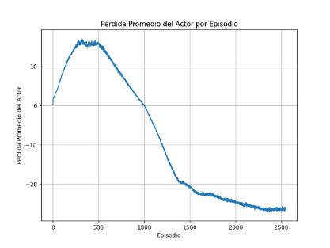
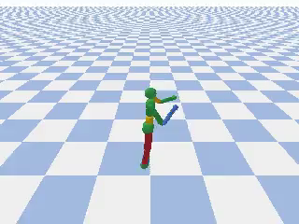
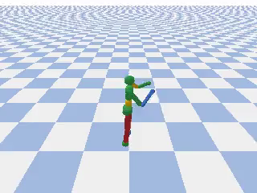
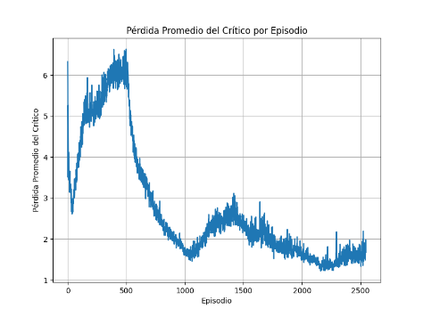
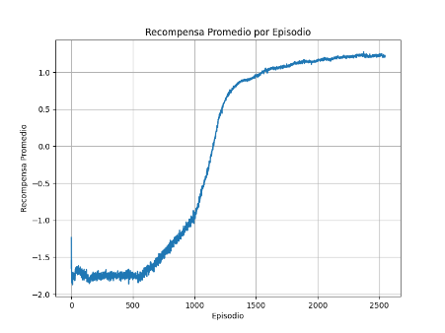
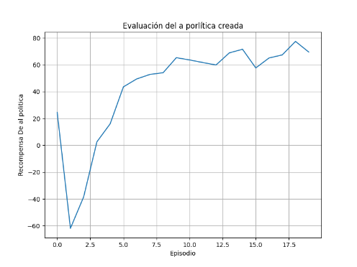
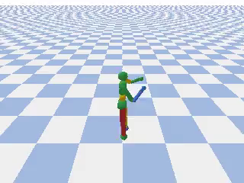
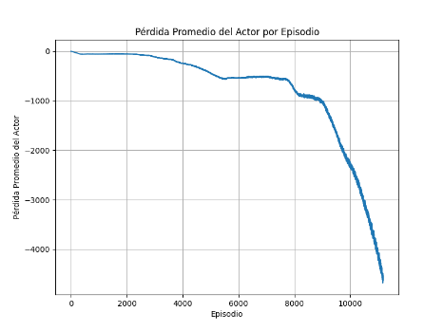
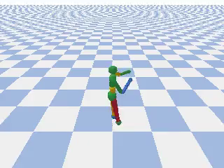
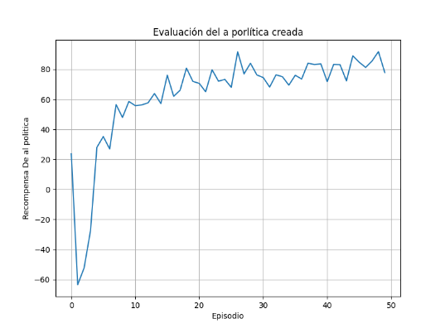
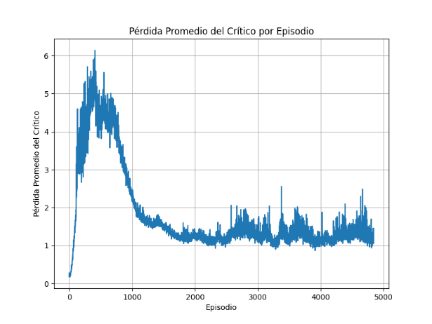
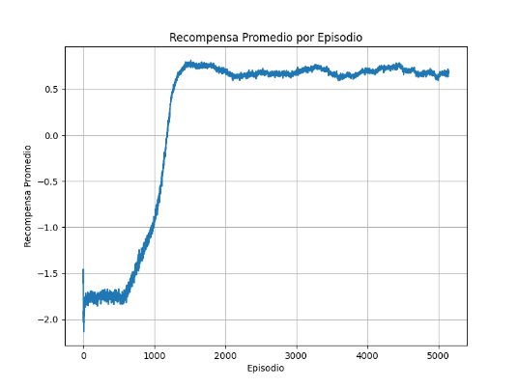
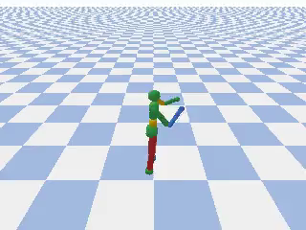
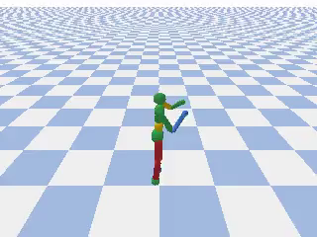
Resultados
Entorno
Acciones
Recompensas
Episodio
Explotación Vs Exploración
Memoria Repetición
Entrenamientos
Resultados: Evaluación (I)
Explotación - Explotación
AdaptiveBalancedPolicy
Reward-proximity Exploration
Aprendizaje Profundo (GCD) 2023/24
Escuela Técnica Superior de Ingeniería. Universidad de Valencia.
-6/10-
José Javier Gutiérrez Gil (jogugil@alumni.uv.es/ jogugil@gmail.com)
Notes:
Loss del critico:
Este loss del crítico representa cuán bien están estimando los valores Q
del modelo en comparación con los valores objetivo. En otras palabras, mide
la discrepancia entre las predicciones del modelo y lo que se considera como
el valor verdadero.
La minimización del loss del crítico es fundamental para mejorar la calidad
de las estimaciones de los valores Q y, por lo tanto, mejorar la calidad
de las acciones seleccionadas por el agente.
Loss del actor:
El loss del actor se calcula utilizando el valor Q predicho solo por
el primer crítico (Q1). Se toma el valor negativo de este Q-value.
Este loss del actor está diseñado para maximizar el valor Q predicho
por el primer crítico. En otras palabras, el actor está tratando de
aprender una política que maximice la estimación del valor Q del primer
crítico para las acciones seleccionadas.
La maximización del valor Q predicho por el primer crítico guía al actor
para seleccionar acciones que se espera que generen altos valores Q, lo
que a su vez ayuda a mejorar el rendimiento global del agente.

Slide 8
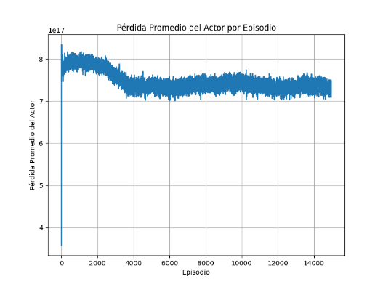

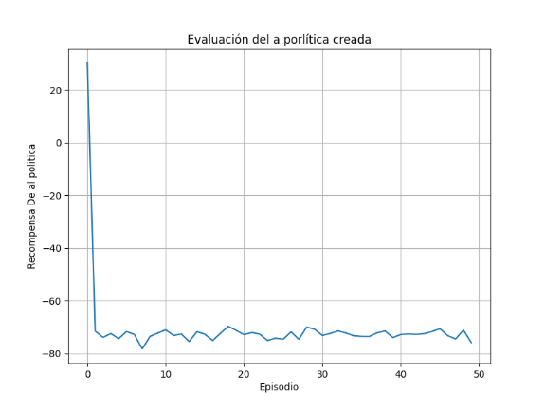
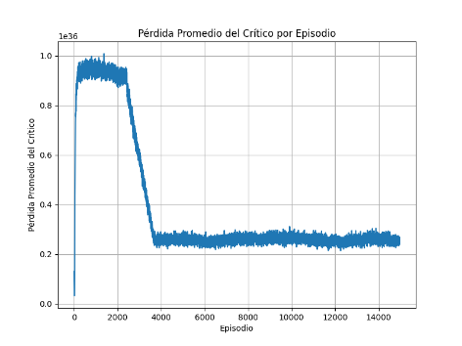
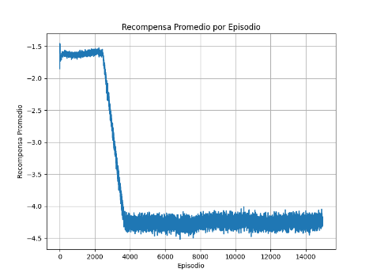
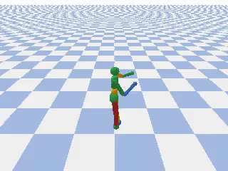
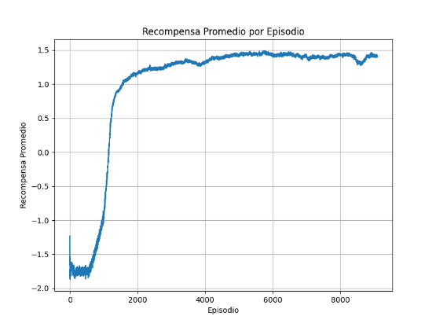
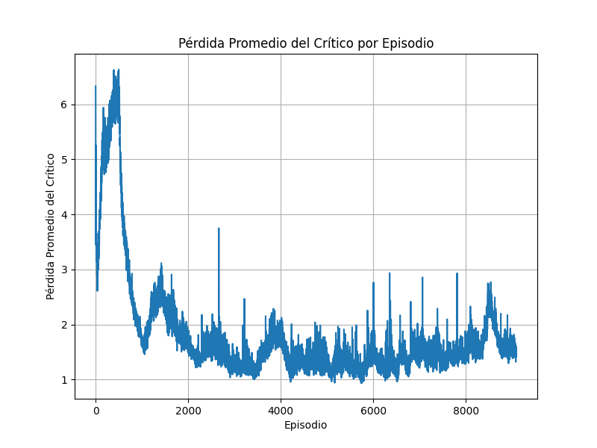
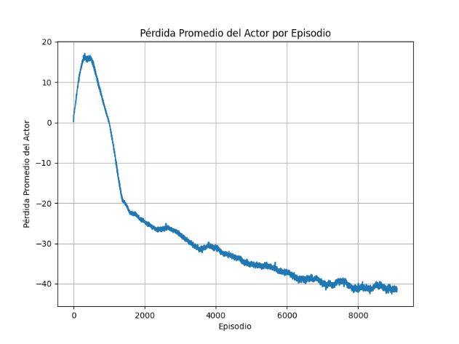
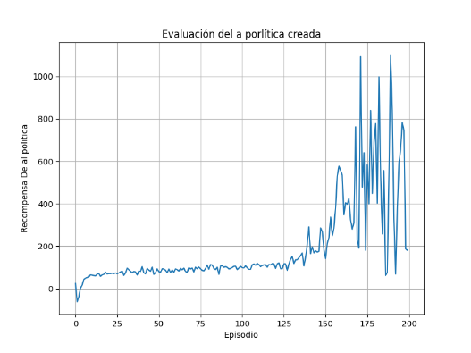
Resultados
Entorno
Acciones
Recompensas
Episodio
Explotación Vs Exploración
Memoria Repetición
Entrenamientos
Resultados: Evaluación (II)
Explotación - Explotación
AdaptiveHybridPolicy
EGreedyPolicy
Aprendizaje Profundo (GCD) 2023/24
Escuela Técnica Superior de Ingeniería. Universidad de Valencia.
-6/10-
José Javier Gutiérrez Gil (jogugil@alumni.uv.es/ jogugil@gmail.com)

Slide 9

Resultados
Entorno
Acciones
Recompensas
Episodio
Explotación Vs Exploración
Memoria Repetición
Entrenamiento
Conclusión: Modelo RL
Elevada Cantidad Pasos // Inestabilidad
Al evaluar la política: Se experimentan episodios en los que parece que el agente no está entrenado y su rendimiento es pobre:
Convergencia a acciones subóptimas
Exploración insuficiente
Convergencia insuficiente
Hiperparámetros incorrectos
Problema intrínseco de la tarea
Aprendizaje Profundo (GCD) 2023/24
Escuela Técnica Superior de Ingeniería. Universidad de Valencia.
-7/10-
José Javier Gutiérrez Gil (jogugil@alumni.uv.es/ jogugil@gmail.com)
Notes:
Exploración insuficiente: El agente puede no haber explorado suficientemente el espacio de acciones o estados durante el entrenamiento, lo que lleva a una política subóptima.
Convergencia insuficiente: El entrenamiento del agente puede no haber convergido completamente a una política óptima.
Hiperparámetros incorrectos: Los hiperparámetros del algoritmo de entrenamiento, como la tasa de aprendizaje, el tamaño del lote, el tamaño del búfer de reproducción, etc., pueden no estar ajustados correctamente, lo que puede afectar negativamente al rendimiento del agente.
Problema intrínseco de la tarea: Es posible que el problema en sí mismo sea intrínsecamente difícil para el agente de RL, lo que requiere técnicas más avanzadas o un enfoque diferente

Slide 10
Resultados
Entorno
Acciones
Recompensas
Episodio
Explotación Vs Exploración
Memoria Repetición
Entrenamiento
Discusión: Modelo RL
Elevada Cantidad Pasos // Inestabilidad
Llegar a entrenar bien el actor - 2 críticos para que el humanoide ande decentemente es un dolor de cabeza.
Necesidad de regulación para evitar estancamientos y sobrestimación (los críticos)
Muy sensible a los hiperparámetros y las acciones a realizar .
La adición de ruido N(0,σ’) mejora el algoritmo frente a búsqueda aleatoria entorno real
Aprendizaje Profundo (GCD) 2023/24
Escuela Técnica Superior de Ingeniería. Universidad de Valencia.
-8/10-
José Javier Gutiérrez Gil (jogugil@alumni.uv.es/ jogugil@gmail.com)

Slide 11

Resultados
Entorno
Acciones
Recompensas
Episodio
Explotación Vs Exploración
Memoria Repetición
Entrenamiento
Aplicación: Modelo RL
DDPG TD3 4.670 resultados
Multiagent Copilot Approach for Shared Autonomy between Human EEG and TD3 Deep Reinforcement Learning https://www.semanticscholar.org/reader/836ccd5130525103c150336ae699bb36ceb86e94
The Control Method of Twin Delayed Deep Deterministic Policy Gradient with Rebirth Mechanism to Multi-DOF Manipulator
https://www.mdpi.com/2079-9292/10/7/870
R. Dubey, R. Loka and A. M. Parimi, "Maintaining the Frequency of AI-based Power System Model using Twin Delayed DDPG(TD3) Implementation," 2022 2nd International Conference on Power Electronics & IoT Applications in Renewable Energy and its Control (PARC), Mathura, India, 2022, pp. 1-4, doi: 10.1109/PARC52418.2022.9726615
T. Tiong, I. Saad, K. T. K. Teo and H. b. Lago, "Deep Reinforcement Learning with Robust Deep Deterministic Policy Gradient," 2020 2nd International Conference on Electrical, Control and Instrumentation Engineering (ICECIE), Kuala Lumpur, Malaysia, 2020, pp. 1-5, doi: 10.1109/ICECIE50279.2020.9309539.
Aprendizaje Profundo (GCD) 2023/24
Escuela Técnica Superior de Ingeniería. Universidad de Valencia.
-9/10-
José Javier Gutiérrez Gil (jogugil@alumni.uv.es/ jogugil@gmail.com)
Notes:
Multiagent Copilot Approach for Shared Autonomy between Human EEG and TD3 Deep Reinforcement Learning:

Slide 12
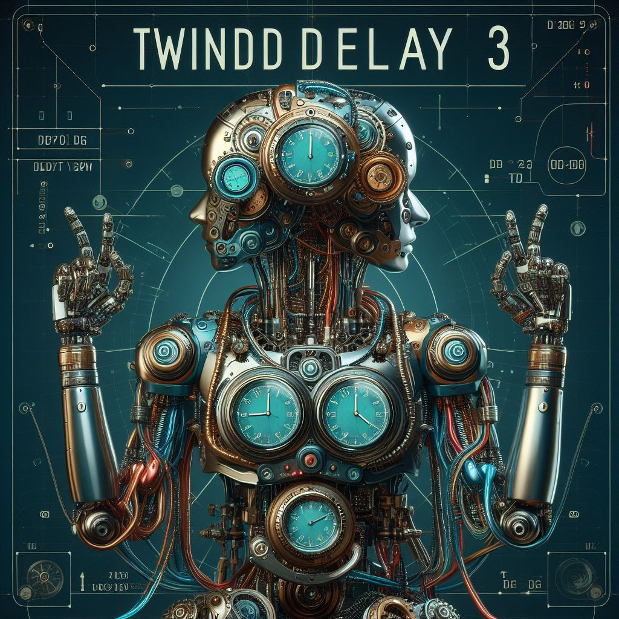
Resultados
Entorno
Acciones
Recompensas
Episodio
Explotación Vs Exploración
Memoria Repetición
Modelo
THE-END
Scott Fujimoto and Herke van Hoof and David Meger. (3028). Addressing Function Approximation Error in Actor-Critic Methods
https://doi.org/10.48550/arXiv.1802.09477
Kim, Myeongseop & Han, Dong-Ki & Park, Jae-Han & Kim, Jung-Su. (2020). Motion Planning of Robot Manipulators for a Smoother Path Using a Twin Delayed Deep Deterministic Policy Gradient with Hindsight Experience Replay Applied Sciences. 10. 575. 10.3390/app10020575.
Kim, Myeongseop & Han, Dong-Ki & Park, Jae-Han & Kim, Jung-Su. (2020). Motion Planning of Robot Manipulators for a Smoother Path Using a Twin Delayed Deep Deterministic Policy Gradient with Hindsight Experience Replay Applied Sciences. 10. 575. 10.3390/app10020575.
Xinrui Shen . Comparison of DDPG and TD3 Algorithms in a Walker2D Scenario. Proceedings of the 2023 International Conference on Data Science, Advanced Algorithm and Intelligent Computing (DAI 2023). Atlantis Press.D 2024.8 2024-02-13T23:00:00.000Z.P 148-155..
.https://doi.org/10.2991/978-94-6463-370-2_17
10.2991/978-94-6463-370-2_17
Pastor, J.M., Díaz, H., Armesto, L., Sala, A. Aprendizaje por refuerzo con búsqueda de políticas: simulación y aplicación a un sistema electromecánico. 7, 8 y 9 de septiembre de 2016, Madrid (pp. 710-717). DOI capítulo: https://doi.org/10.17979/spudc.9788497498081.0710 DOI libro: https://doi.org/10.17979/spudc.9788497498081
Aprendizaje Profundo (GCD) 2023/24
Escuela Técnica Superior de Ingeniería. Universidad de Valencia.
-10/10-
José Javier Gutiérrez Gil (jogugil@alumni.uv.es/ jogugil@gmail.com)

